Slide 1
МАОУ «СРЕДНЯЯ ОБЩЕОБРАЗОВАТЕЛЬНАЯ ШКОЛА №22
С УГЛУБЛЕННЫМ ИЗУЧЕНИЕМ ИНОСТРАННЫХ ЯЗЫКОВ»
ГОРОДА ПЕРМИ
Школа Доброжелательных Отношений
“Школа 22:
СЧАСТЛИВЫЕ дети.
РЕСУРСНЫЕ учителя. ВДОХНОВЛЕННЫЕ родители.”

Slide 2
МАОУ “СОШ №22 с углубленным изучением иностранных языков”
1133 учащихся;
78 педагогов - 28% молодых специалистов;
Средний возраст - 46 лет;
Высшая категория - 48 % коллектива;
Первая категория - 28 % коллектива;
“Школа со 135-летней яркой историей и богатыми традициями”

Slide 3
МАОУ «СРЕДНЯЯ ОБЩЕОБРАЗОВАТЕЛЬНАЯ ШКОЛА №22
С УГЛУБЛЕННЫМ ИЗУЧЕНИЕМ ИНОСТРАННЫХ ЯЗЫКОВ»
ГОРОДА ПЕРМИ
Разработчики проекта
А.В. Червонных, директор;
Т.В. Платонова, заместитель директора по УР;
М.О. Мехоношина, заместитель директора по УР;
Е.В. Треногина, заместитель директора по УР;
И.Ю. Керимова, учитель французского языка;
А.Ю. Загуменнова, советник по воспитанию;
Ю.В. Каринкина, педагог - психолог;
Р.О. Савченко, педагог-психолог;
Л.А. Старкова, педагог-психолог;
В.В. Мехоношина, социальный педагог;
О.А. Карелина, учитель русского языка и литературы;
Н.Б. Бондарева, учитель начальной школы;
Г.Н. Теплоухова, учитель ОБЖ и биологии;
Е.Ю. Старикова, учитель истории и обществознания;

Slide 4
МАОУ «СРЕДНЯЯ ОБЩЕОБРАЗОВАТЕЛЬНАЯ ШКОЛА №22
С УГЛУБЛЕННЫМ ИЗУЧЕНИЕМ ИНОСТРАННЫХ ЯЗЫКОВ»
ГОРОДА ПЕРМИ
Для выявления проблемных зон состояния образовательной среды был проведен психоло-педагогический мониторинг в марте-апреле, интерпретация результатов была проведена в мае 2024 года.
Диагностический инструментарий: «Психологическая безопасность образовательной среды школы», автор И.А. Баева.
В мониторинге приняли участие 633 обучающихся (4-11 классы), что составляет 56% от общего количества детей, 65 человек (87%) педагогического коллектива и фокус-группа родителей в составе 93 человек.
Таким образом, в мониторинге приняло участие 791 человек.

Slide 5
МАОУ «СРЕДНЯЯ ОБЩЕОБРАЗОВАТЕЛЬНАЯ ШКОЛА №22
С УГЛУБЛЕННЫМ ИЗУЧЕНИЕМ ИНОСТРАННЫХ ЯЗЫКОВ»
ГОРОДА ПЕРМИ
«Психологическая безопасность образовательной среды школы» (автор И.А. Баева)
Характеристики психологически безопасной образовательной среды:
ПОЗИТИВНОЕ ОТНОШЕНИЕ
ВЫСОКИЙ УРОВЕНЬ УДОВЛЕТВОРЁННОСТИ
ЗАЩИЩЕННОСТЬ
большинства субъектов учебно‑воспитательного процесса
от проявления психологического насилия в межличностном взаимодействии
её содержанием

Slide 6
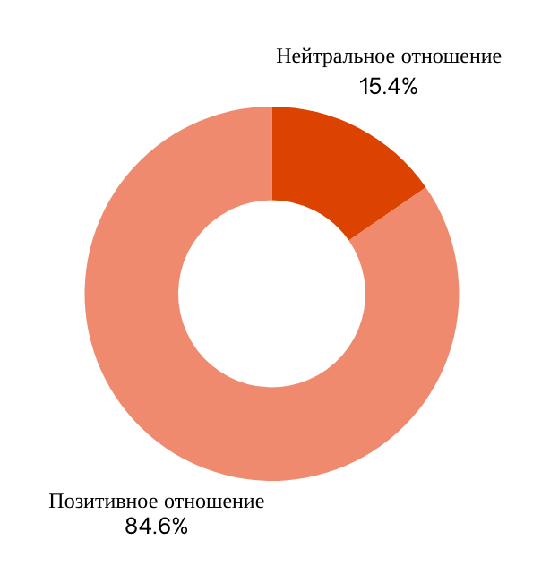
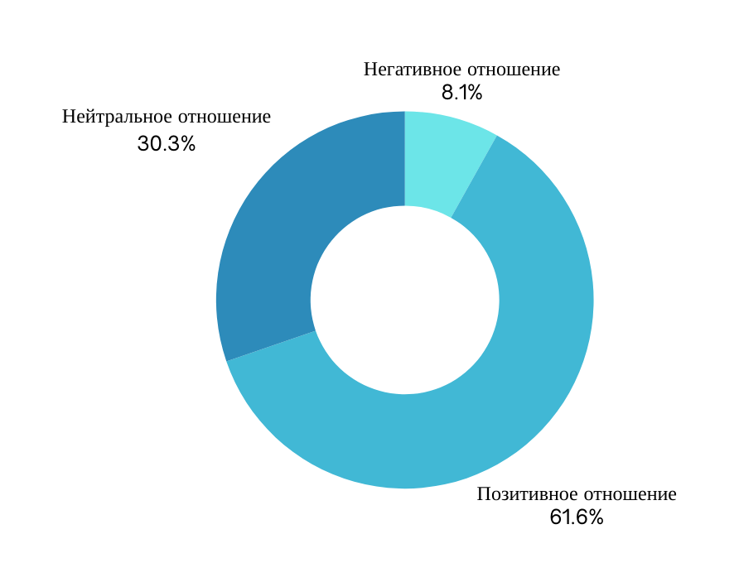
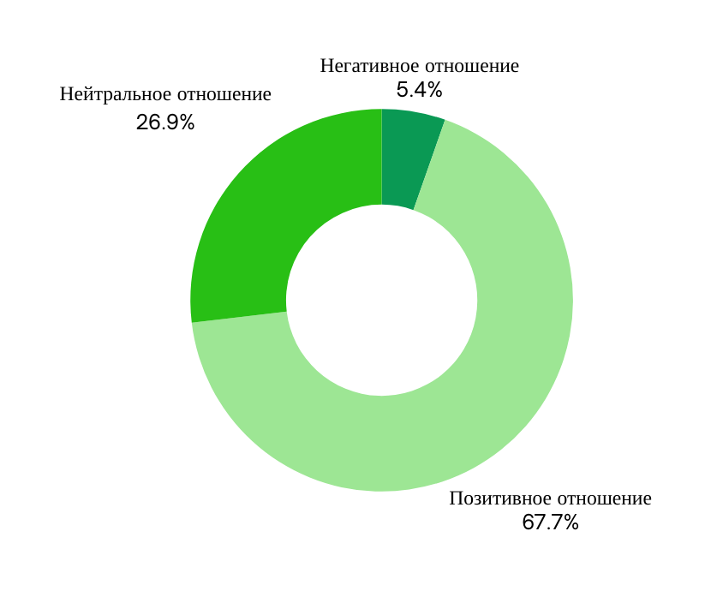
МАОУ «СРЕДНЯЯ ОБЩЕОБРАЗОВАТЕЛЬНАЯ ШКОЛА №22
С УГЛУБЛЕННЫМ ИЗУЧЕНИЕМ ИНОСТРАННЫХ ЯЗЫКОВ»
ГОРОДА ПЕРМИ
Результаты мониторинга
Отношение к образовательной среде школы
ПЕДАГОГИ
ОБУЧАЮЩИЕСЯ
РОДИТЕЛИ

Slide 7
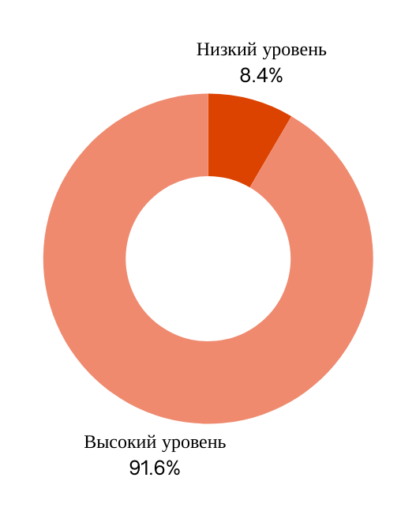
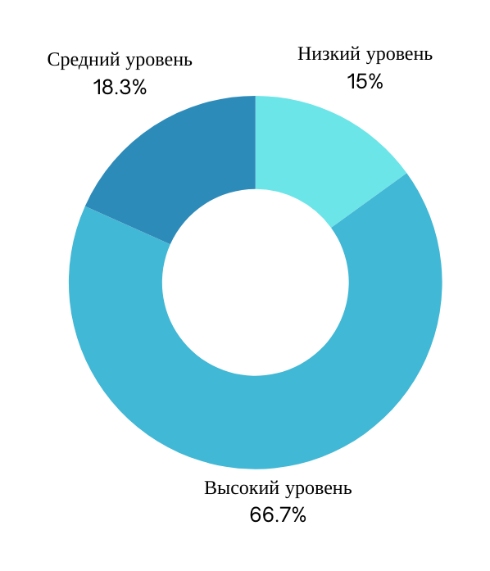
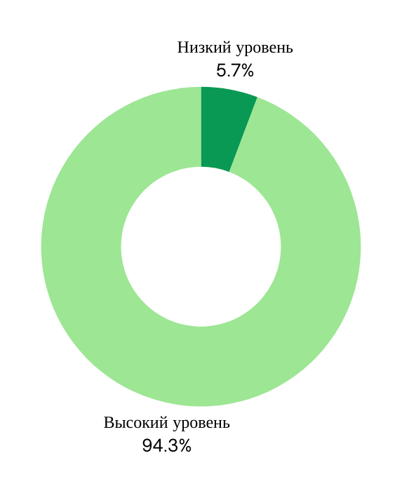
МАОУ «СРЕДНЯЯ ОБЩЕОБРАЗОВАТЕЛЬНАЯ ШКОЛА №22
С УГЛУБЛЕННЫМ ИЗУЧЕНИЕМ ИНОСТРАННЫХ ЯЗЫКОВ»
ГОРОДА ПЕРМИ
Результаты мониторинга
Защищенность от психологического насилия
ПЕДАГОГИ
ОБУЧАЮЩИЕСЯ
РОДИТЕЛИ

Slide 8
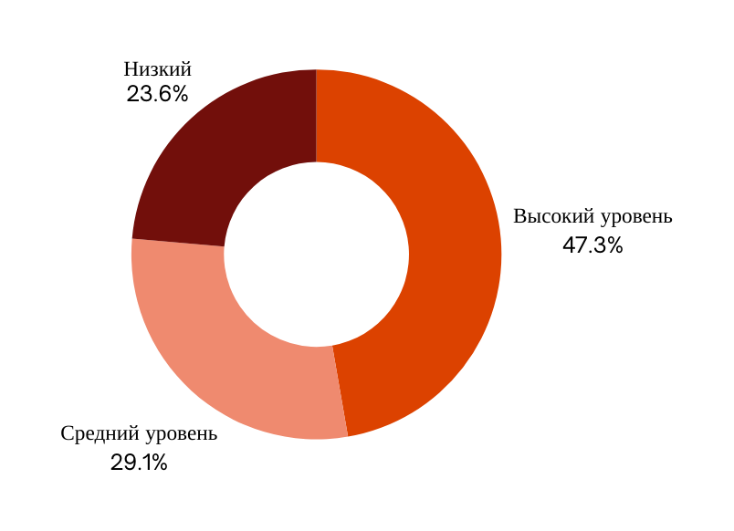
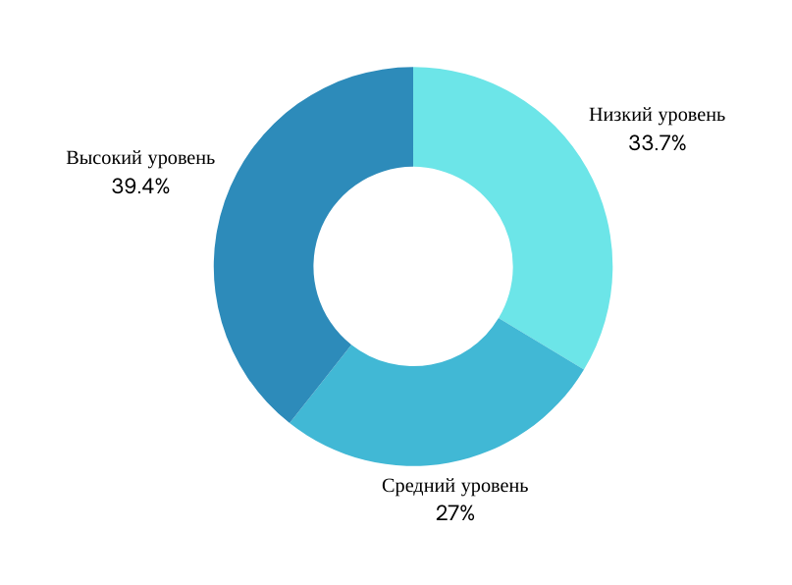
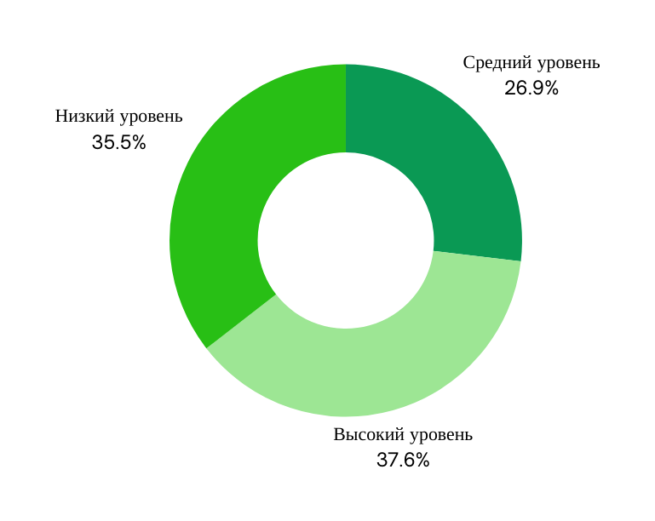
МАОУ «СРЕДНЯЯ ОБЩЕОБРАЗОВАТЕЛЬНАЯ ШКОЛА №22
С УГЛУБЛЕННЫМ ИЗУЧЕНИЕМ ИНОСТРАННЫХ ЯЗЫКОВ»
ГОРОДА ПЕРМИ
Результаты мониторинга
Уровень удовлетворенности характеристиками
ОС школы
ПЕДАГОГИ
ОБУЧАЮЩИЕСЯ
РОДИТЕЛИ

Slide 9
МАОУ «СРЕДНЯЯ ОБЩЕОБРАЗОВАТЕЛЬНАЯ ШКОЛА №22
С УГЛУБЛЕННЫМ ИЗУЧЕНИЕМ ИНОСТРАННЫХ ЯЗЫКОВ»
ГОРОДА ПЕРМИ
“В какой степени Вы удовлетворены характеристиками ОС?”

Slide 10
МАОУ «СРЕДНЯЯ ОБЩЕОБРАЗОВАТЕЛЬНАЯ ШКОЛА №22
С УГЛУБЛЕННЫМ ИЗУЧЕНИЕМ ИНОСТРАННЫХ ЯЗЫКОВ»
ГОРОДА ПЕРМИ
Проблема
Недостаточный уровень удовлетворенности межличностными отношениями участников образовательной среды

Slide 11
МАОУ «СРЕДНЯЯ ОБЩЕОБРАЗОВАТЕЛЬНАЯ ШКОЛА №22
С УГЛУБЛЕННЫМ ИЗУЧЕНИЕМ ИНОСТРАННЫХ ЯЗЫКОВ»
ГОРОДА ПЕРМИ
Основная идея проекта
Благодаря планируемым мероприятиям
будут сформированы навыки решения конфликтов у всех участников образовательных отношений
ресурсное состояние педагогов станет стабильным и улучшится
родители станут ближе к школе
вырастет доброжелательность, повысится степень удовлетворенности межличностными отношениями всех участников образовательного процесса
образовательная среда обновится

Slide 12
МАОУ «СРЕДНЯЯ ОБЩЕОБРАЗОВАТЕЛЬНАЯ ШКОЛА №22
С УГЛУБЛЕННЫМ ИЗУЧЕНИЕМ ИНОСТРАННЫХ ЯЗЫКОВ»
ГОРОДА ПЕРМИ
Цель проекта
Обновление школьной среды путем укрепления доброжелательных межличностных отношений всех участников образовательного процесса
к 1 июля 2025 года

Slide 13
МАОУ «СРЕДНЯЯ ОБЩЕОБРАЗОВАТЕЛЬНАЯ ШКОЛА №22
С УГЛУБЛЕННЫМ ИЗУЧЕНИЕМ ИНОСТРАННЫХ ЯЗЫКОВ»
ГОРОДА ПЕРМИ
Задачи проекта
Обучить навыкам конструктивного разрешения конфликтов всех участников образовательных отношений
Обновить содержание работы ШСП «Мирное согласие», ученического медиа-центра
Продолжить работу по родительскому просвещению
Сформировать группу активных родителей в каждой параллели
Создать условия для сохранения и преумножения ресурсов педагогов школы

Slide 14
МАОУ «СРЕДНЯЯ ОБЩЕОБРАЗОВАТЕЛЬНАЯ ШКОЛА №22
С УГЛУБЛЕННЫМ ИЗУЧЕНИЕМ ИНОСТРАННЫХ ЯЗЫКОВ»
ГОРОДА ПЕРМИ
Механизмы проекта
Внесение изменений в нормативно-правовую базу
Комплекс тренинговых групповых занятий “PRO-общение”
Комплекс мероприятий, направленных на взаимодействие всех участников образовательного процесса
Вовлечение учащихся во Всероссийские детские общественные организации («Движение Первых», «Орлята России»)
Реализация программ: “Наставничество”, “Образовательный туризм”, “Здоровьесбережение”
Мониторинг психологической удовлетворенности образовательной средой
Апробация современных форм формирования доброжелательной родительской среды (“Креатив пати”, “Семь сезонов семьи)
Реализация программы для родителей “Код семьи”

Slide 15
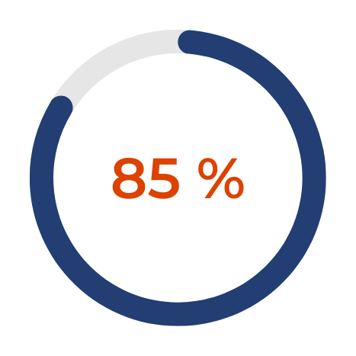
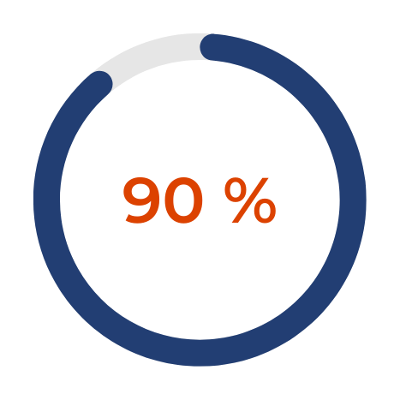
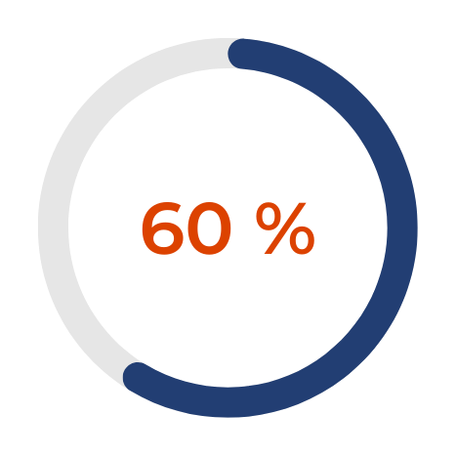
МАОУ «СРЕДНЯЯ ОБЩЕОБРАЗОВАТЕЛЬНАЯ ШКОЛА №22
С УГЛУБЛЕННЫМ ИЗУЧЕНИЕМ ИНОСТРАННЫХ ЯЗЫКОВ»
ГОРОДА ПЕРМИ
Ожидаемые количественные результаты проекта
Обучены навыкам конструктивного решения конфликтов:
Педагоги
Обучающиеся
Родители

Slide 16
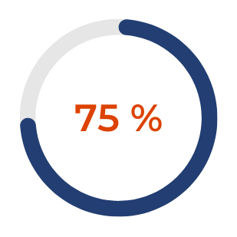
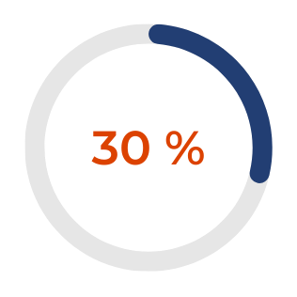
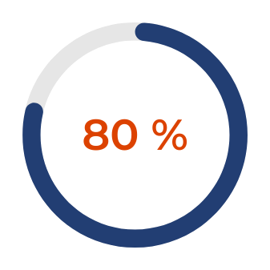
МАОУ «СРЕДНЯЯ ОБЩЕОБРАЗОВАТЕЛЬНАЯ ШКОЛА №22
С УГЛУБЛЕННЫМ ИЗУЧЕНИЕМ ИНОСТРАННЫХ ЯЗЫКОВ»
ГОРОДА ПЕРМИ
Ожидаемые количественные результаты проекта
конфликтных ситуаций будут разрешены благодаря полученным навыкам
педагогов примут участие в ресурсо-сберегающих практиках и программах
активных родителей войдут в активы в каждой параллели
родителей примут участие в мероприятиях проекта

Slide 17
МАОУ «СРЕДНЯЯ ОБЩЕОБРАЗОВАТЕЛЬНАЯ ШКОЛА №22
С УГЛУБЛЕННЫМ ИЗУЧЕНИЕМ ИНОСТРАННЫХ ЯЗЫКОВ»
ГОРОДА ПЕРМИ
Ожидаемые качественные результаты проекта
Обновлено содержание и преобразована деятельность школьной службы примирения, комиссии по урегулированию споров между участниками образовательных отношений и медиацентра.
Педагоги обучены способам ресурсосбережения и ресурсовосстановления.
Снизился риск эмоционального выгорания среди педагогов.
Все участники образовательной среды применяют полученные навыки конструктивного решения конфликтов.
Реализована серия тренингов “Pro-общение” на всех параллелях.
Родители активно участвуют в жизни школы.
Повысился уровень удовлетворенности межличностными отношениями участников образовательной среды.

Slide 18
МАОУ «СРЕДНЯЯ ОБЩЕОБРАЗОВАТЕЛЬНАЯ ШКОЛА №22
С УГЛУБЛЕННЫМ ИЗУЧЕНИЕМ ИНОСТРАННЫХ ЯЗЫКОВ»
ГОРОДА ПЕРМИ
“День единых действий” - восстановительные ресурсные практики
Медиацентр “22 в кадре”
Экотренировки
ШСП “Мирное согласие”
ПЕДАГОГИ
Курсы для педагогов
«Консалтинг-сессия для молодых специалистов и вновь прибывших»
“PRO-общение”
Планируемые мероприятия
“Профессиональная пара: открытые уроки”
Фестиваль медиативных практик для педагогов
ОБУЧАЮЩИЕСЯ
Спортивная семейная декада
Волонтерские акции
«Французский семейный фестиваль»
РОДИТЕЛИ
«Креатив-пати»
“Лига активных совят”
“Код семьи”
Родительский ринг
Родительский университет

Slide 19
МАОУ «СРЕДНЯЯ ОБЩЕОБРАЗОВАТЕЛЬНАЯ ШКОЛА №22
С УГЛУБЛЕННЫМ ИЗУЧЕНИЕМ ИНОСТРАННЫХ ЯЗЫКОВ»
ГОРОДА ПЕРМИ
Солнце в ладони, сердце в груди, 22 всегда впереди!

